Slide 1
Непромјенљивост разлике и примјена (вјежбање)
МАТЕМАТИКА 5. РАЗРЕД

Slide 2
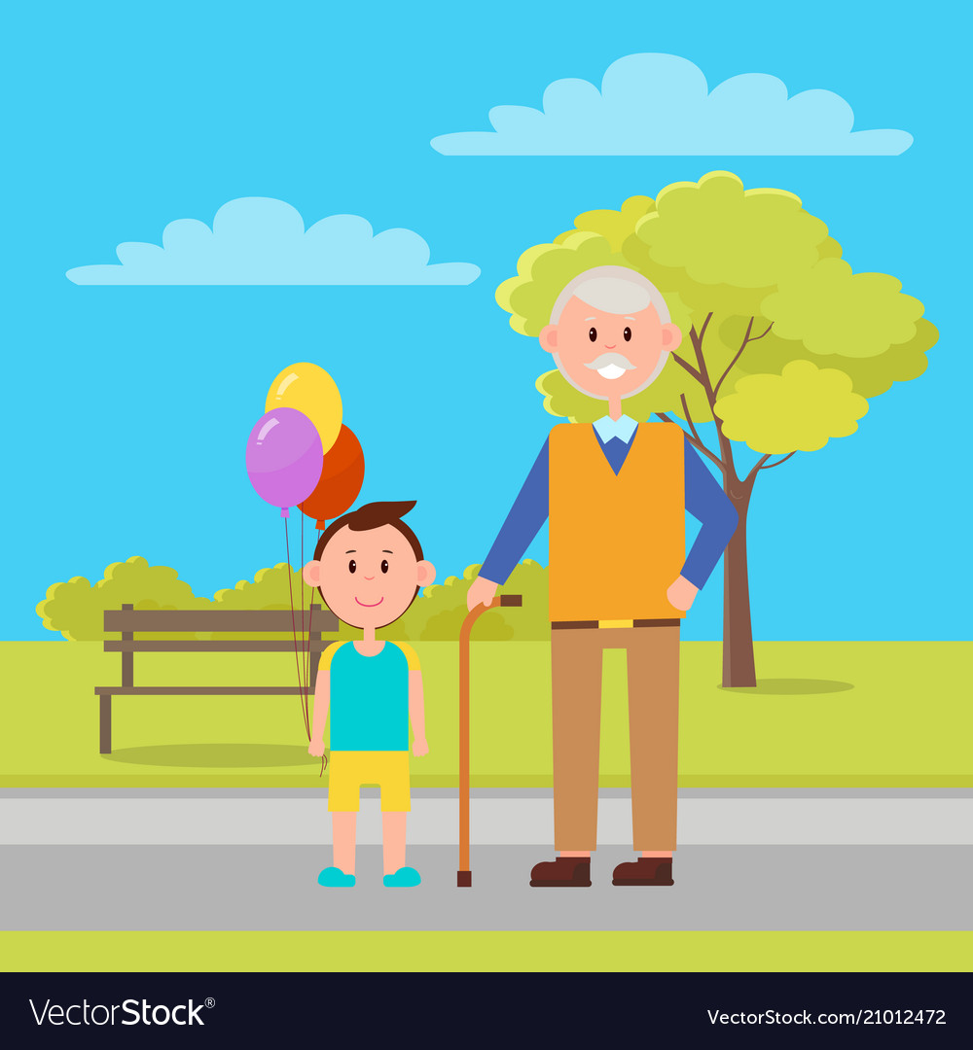
Када је Милош славио свој десети рођендан, његов дјед је од њега био старији 52 године.
Колика ће бити разлика у њиховим годинама послије 8 година?
Милош : 10 година
Дјед : 62 године
( 62+8) – ( 10+8) = 70 – 18 = 52
И послије 8 година, разлика у годинама ће бити 52 године.

Slide 3
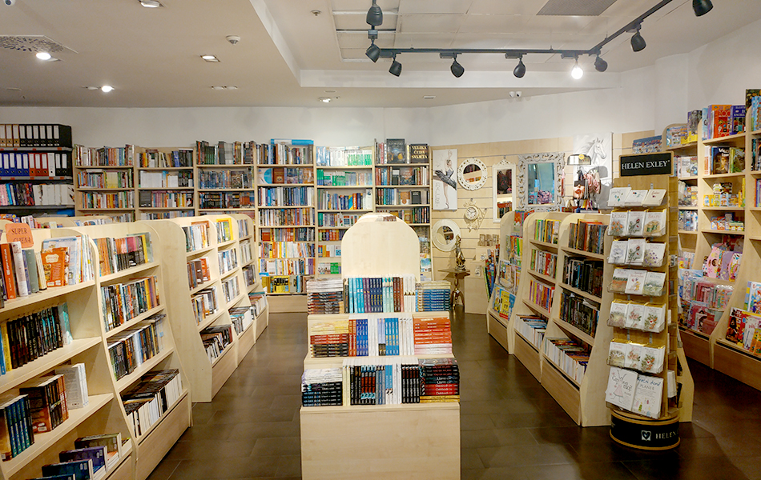
У једној књижари било је 5 000 књига. Продато је 3 420 књига.
а) Колико је књига остало у књижари?
5 000 – 3 420 =
1 580
У књижари је остало 1580 књига.
б) Колико би књига остало у књижари
да је продато 450 књига више?
1 580 – 450 =
1 130
У књижари би остало 1 130 књига.
в) Колико би књига остало у књижари да је било 450 књига више и да је продато 450 књига више?
У књижари би остало 1580 књига.

Slide 4
НИВО 3
Заокружи слово испред тачног одговора.
59. Ако се умањеник повећа за 10, а умањилац смањи за 5, тада
се разлика:
а) повећа за 5
б) смањи за 5
в) повећа за 15
г) смањи за 15

Slide 5
60. Ако се умањеник смањи за 100, а умањилац повећа за 50, тада
се разлика:
а) повећа за 50
б) смањи за 150
в) повећа за 100
г) смањи за 50

Slide 6
61. Ако је a – b = 2 500, одреди колико је:
а) (а +100) – (b + 200) =
2 400
б) (а – 210) – (b – 200) =
2 490
в) (а + 350) – (b – 100) =
2 950
г) (а – 45) – (b + 28) =
2 427

Slide 7
Задаци за самостални рад:
Радна свеска стр. 40: задатак 58. и 62.

